Slide 1
2020 – 2021 Güz Dönemi
Teknik Bilimler Meslek Yüksekokulu
Bilgisayar Programcılığı
ALGORİTMA ANALİZİ ve TASARIMI
3
Programlama ve algoritma
module
Öğr Gör Hüseyin TURGUT

Slide 2
Bilgisayar Programlarının geliştirilmesinde aşağıdaki adımlar gerçekleştirilmelidir:
1.Problemin Tanımlanması : Problemi çözmek için elimizde hangi veriler var ve neler
isteniyor,
2.Çözüm metodunun geliştirilmesi (Analiz): Giriş(ler) ve çıkış(lar) belirlenir
3.Çözüm metodunun adımlandırılması(Tasarım): Algoritmanın oluşturulması, Ana adımlar belirlenir. Ana adımlar belirlendikten sonra her adım detaylandırılır
4.Programın Kodlanması : Algoritması oluşturulan problem, seçilen bir bilgisayar programlama dilinin yapısallığı ve kuralları ile kodlanır.
5.Programın testi : Yazılan programdaki hatalar giderilir ve farklı girdiler için test edilip, denenir.
Öğr Gör Hüseyin TURGUT

Slide 3
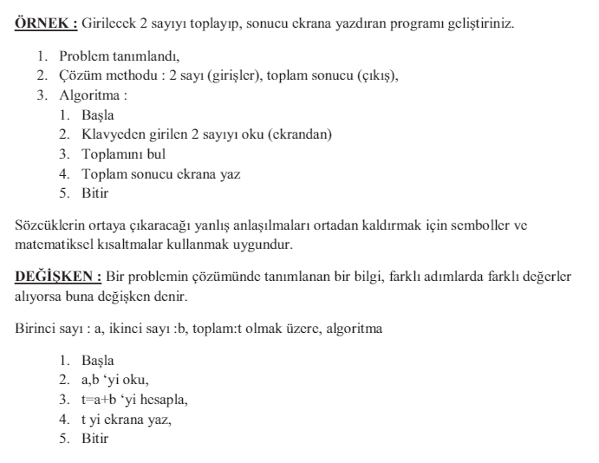
Öğr Gör Hüseyin TURGUT

Slide 4
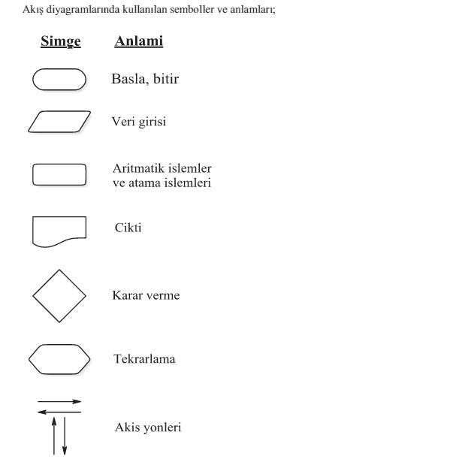
Öğr Gör Hüseyin TURGUT

Slide 5
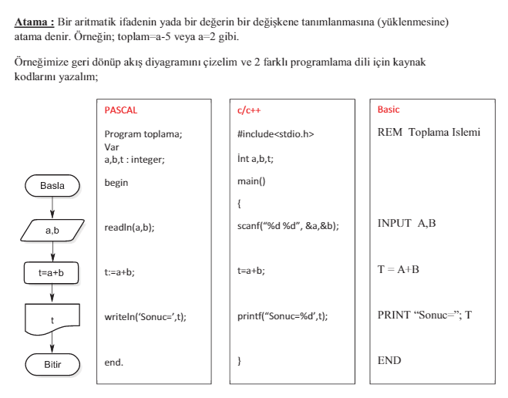
Öğr Gör Hüseyin TURGUT

Slide 6
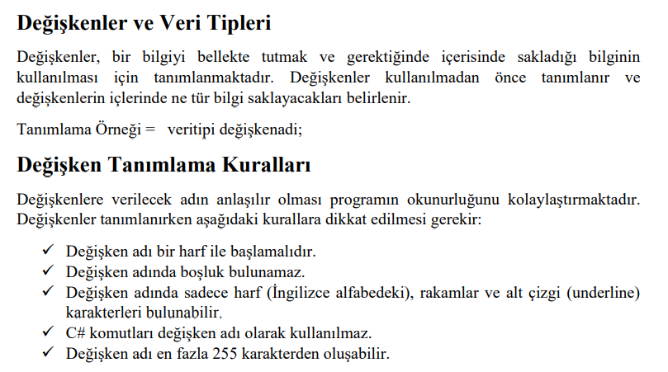
Kaynak 1
DEĞİŞKENLER
Öğr Gör Hüseyin TURGUT

Slide 7
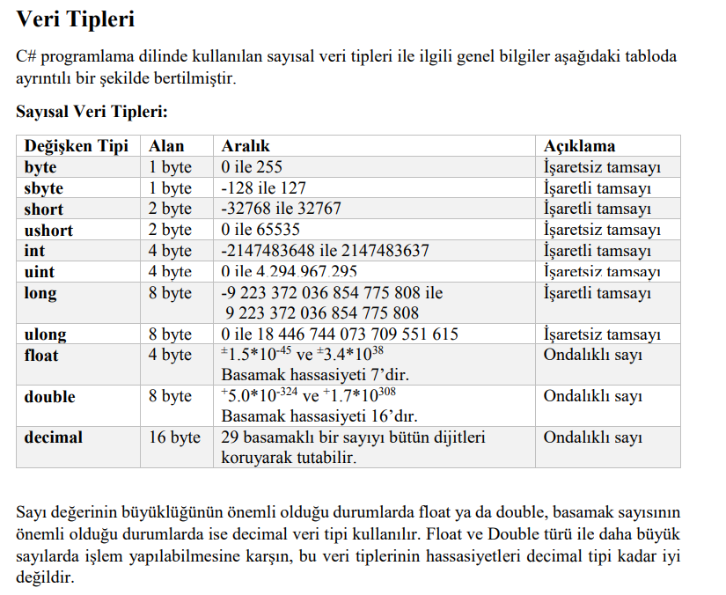
Kaynak 1
DEĞİŞKENLER
Öğr Gör Hüseyin TURGUT

Slide 8
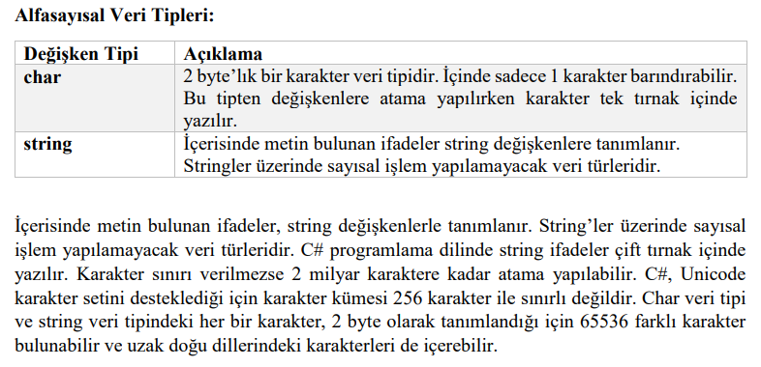
Kaynak 1
DEĞİŞKENLER
Öğr Gör Hüseyin TURGUT

Slide 9
DEĞİŞKENLER
Değişken Nedir?
Programlamada değişken:
Bir işlemi gerçekleştirmek için yapılması gereken ilk şey o veriyi hafızaya almaktır. İşlem yapmak istediğimizde de veriyi hafızadan çağırıp gerekli işlemleri yerine getirmektir. Hafızadaki verirleri ifade etmek için programlama dillerinde değişkenleri kullanırız.
Özetle vermek gerekirse; programlama dilinde işlediğimiz verileri bilgisayarın hafızasında tutmak için yapmış olduğumuz tanımlamalardır.
Öğr Gör Hüseyin TURGUT

Slide 10
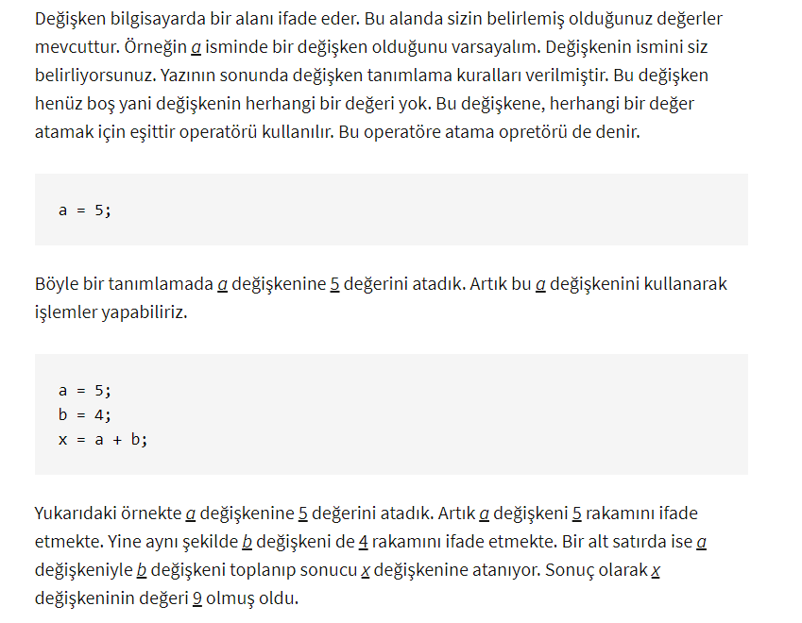
DEĞİŞKENLER
Öğr Gör Hüseyin TURGUT

Slide 11
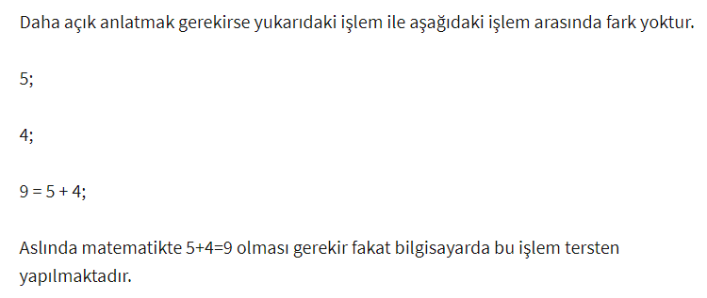
DEĞİŞKENLER
Öğr Gör Hüseyin TURGUT

Slide 12
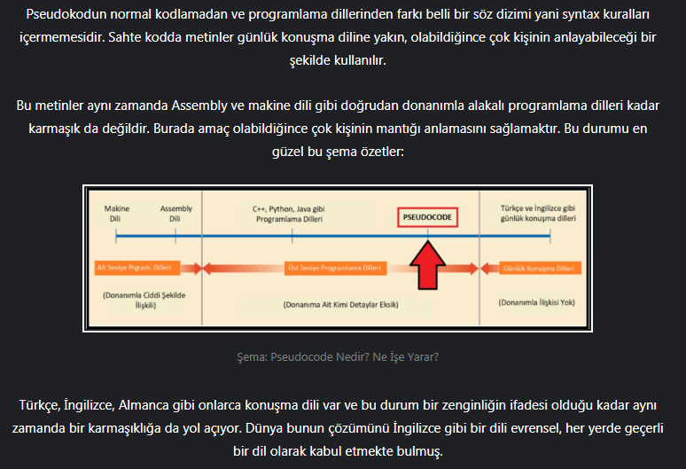
PSEUDOCODE – Sözde KOD
Öğr Gör Hüseyin TURGUT

Slide 13
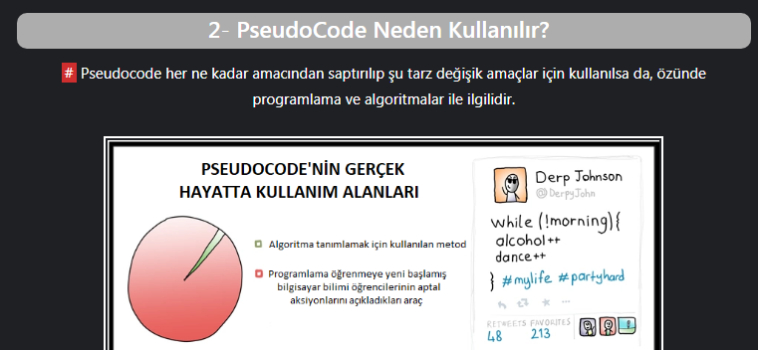
PSEUDOCODE – Sözde KOD
Öğr Gör Hüseyin TURGUT

Slide 14
PSEUDOCODE – Sözde KOD
Öğr Gör Hüseyin TURGUT

Slide 15
PSEUDOCODE – Sözde KOD
Öğr Gör Hüseyin TURGUT

Slide 16
PSEUDOCODE – Sözde KOD
Öğr Gör Hüseyin TURGUT

Slide 17
PSEUDOCODE – Sözde KOD
Öğr Gör Hüseyin TURGUT

Slide 18
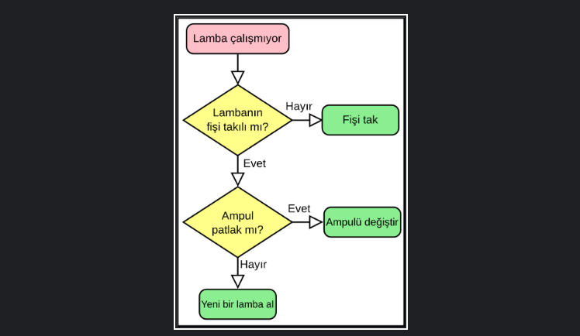
PSEUDOCODE – Sözde KOD
Öğr Gör Hüseyin TURGUT

Slide 19
PSEUDOCODE – Sözde KOD
Öğr Gör Hüseyin TURGUT

Slide 20
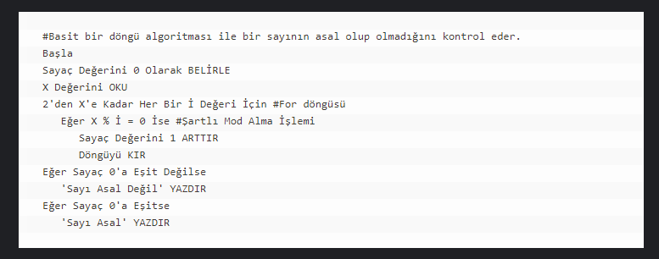
PSEUDOCODE – Sözde KOD
Öğr Gör Hüseyin TURGUT

Slide 21
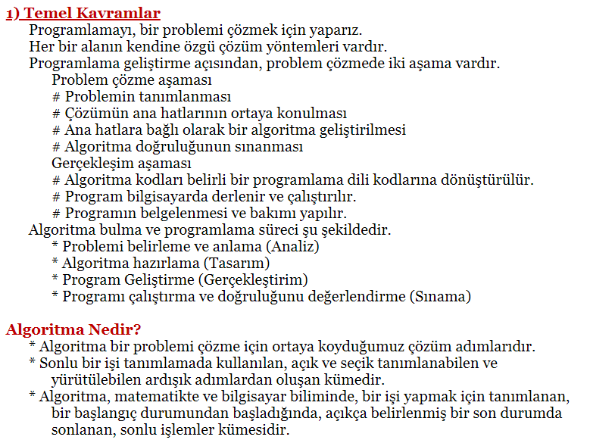
TEKRAR
Öğr Gör Hüseyin TURGUT

Slide 22
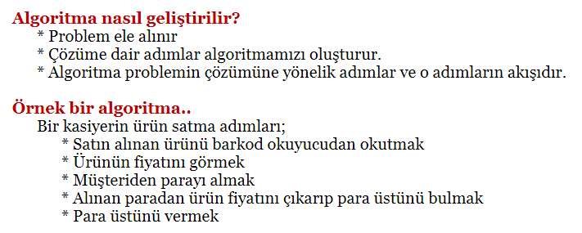
TEKRAR
Öğr Gör Hüseyin TURGUT

Slide 23
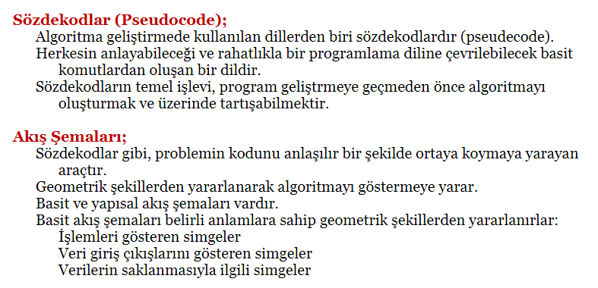
TEKRAR
Öğr Gör Hüseyin TURGUT

Slide 24
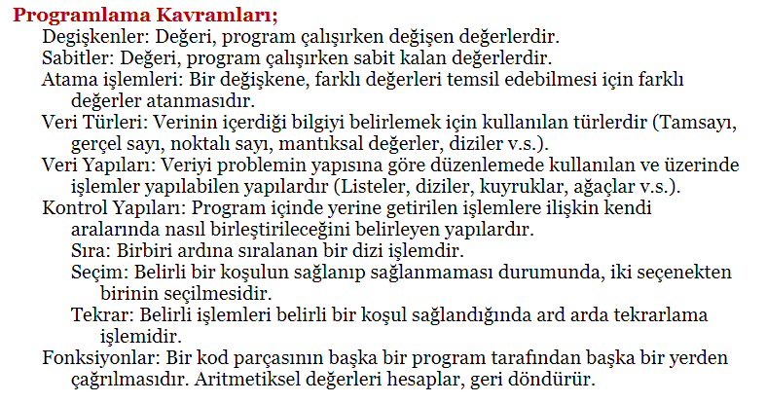
TEKRAR
Öğr Gör Hüseyin TURGUT

Slide 25
SORU
Öğr Gör Hüseyin TURGUT

Slide 26
SORU
Değerlendirme Soruları
Girilen sayının pozitif, negatif veya sıfıra eşit olduğunu gösteren algoritmayı hazırlayınız.
Öğr Gör Hüseyin TURGUT

Slide 27
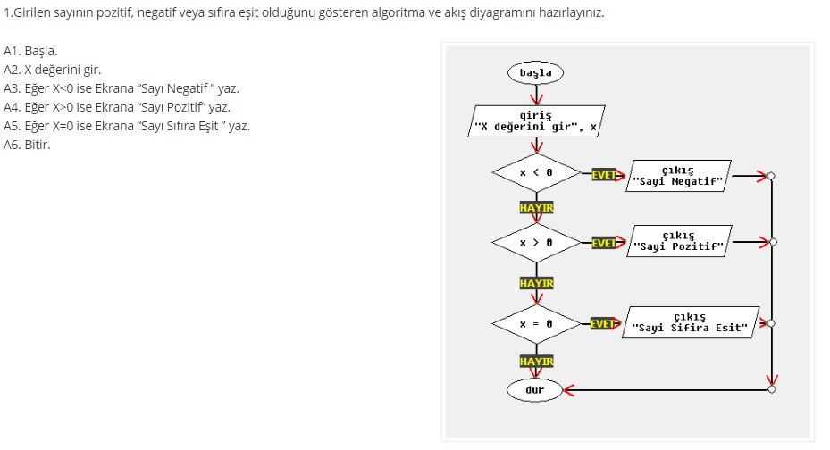
SORU
Değerlendirme Soruları
Girilen sayının pozitif, negatif veya sıfıra eşit olduğunu gösteren algoritmayı hazırlayınız.
Öğr Gör Hüseyin TURGUT

Slide 28
SORU
Değerlendirme Soruları
Girilen sayının faktöriyelini hesaplayan algoritmayı hazırlayınız.
Öğr Gör Hüseyin TURGUT

Slide 29
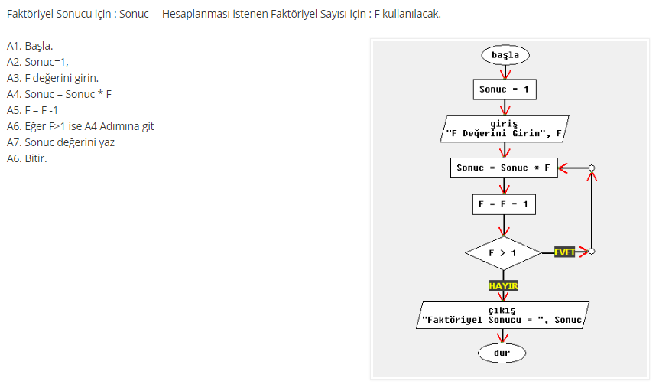
SORU
Değerlendirme Soruları
Girilen sayının faktöriyelini hesaplayan algoritmayı hazırlayınız.
Öğr Gör Hüseyin TURGUT

Slide 30
SORU
Değerlendirme Soruları
Girilen üç sayıdan en büyüğünü bulup ekrana yazan algoritma ve akış diyagramını hazırlayınız.
Öğr Gör Hüseyin TURGUT

Slide 31
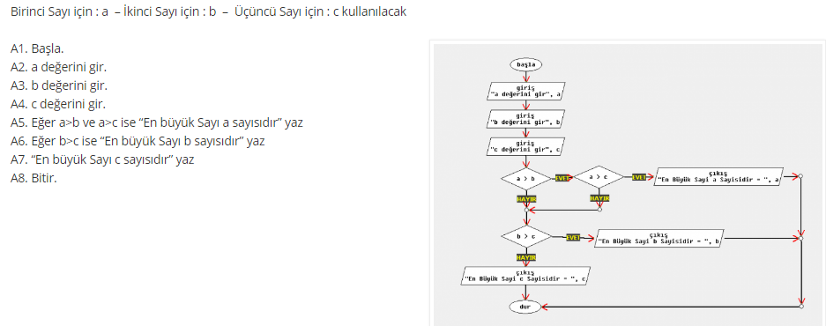
SORU
Değerlendirme Soruları
Girilen üç sayıdan en büyüğünü bulup ekrana yazan algoritma ve akış diyagramını hazırlayınız.
Öğr Gör Hüseyin TURGUT

Slide 32
SORU
Değerlendirme Soruları
Bir öğrenciye ait vize ve final notlarının ortalamasını hesaplayan ve ortalamaya göre ekrana “Geçti” – “Kaldı” yazan algoritma ve akış diyagramını hazırlayınız (Not: Ortalama hesaplanırken vizenin %40, finalin %60’ı alınacak, geçme notu 45’dir.)
Öğr Gör Hüseyin TURGUT

Slide 33
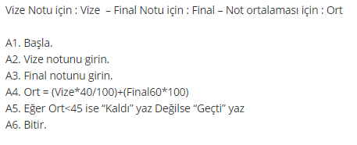
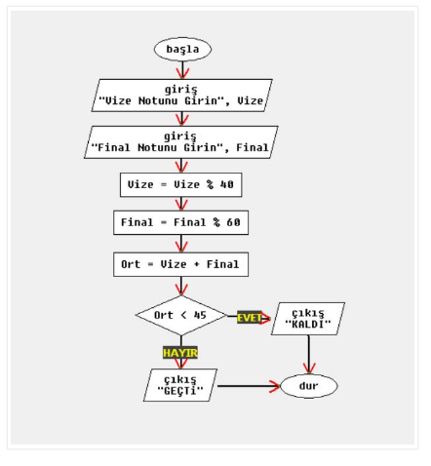
SORU
Değerlendirme Soruları
Bir öğrenciye ait vize ve final notlarının ortalamasını hesaplayan ve ortalamaya göre ekrana “Geçti” – “Kaldı” yazan algoritma ve akış diyagramını hazırlayınız (Not: Ortalama hesaplanırken vizenin %40, finalin %60’ı alınacak, geçme notu 45’dir.)
Öğr Gör Hüseyin TURGUT

Slide 34
SORU
Değerlendirme Soruları
Bir komisyoncu sattığı mallardan fiyatı 50 TL’ye kadar olanlardan %3, daha fazla olanlardan ise %2 komisyon almaktadır. Klavyeden girilen 5 malın komisyonlarını bularak toplam komisyonu hesaplayan algoritma ve akış diyagramını hazırlayınız.
Öğr Gör Hüseyin TURGUT

Slide 35
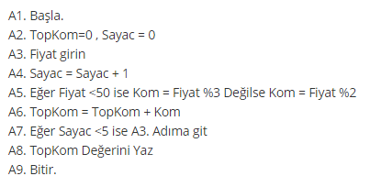
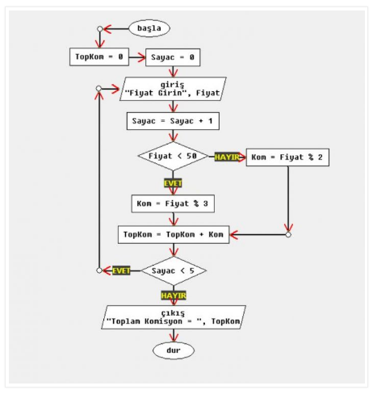
SORU
Değerlendirme Soruları
Bir komisyoncu sattığı mallardan fiyatı 50 TL’ye kadar olanlardan %3, daha fazla olanlardan ise %2 komisyon almaktadır. Klavyeden girilen 5 malın komisyonlarını bularak toplam komisyonu hesaplayan algoritma ve akış diyagramını hazırlayınız.
Öğr Gör Hüseyin TURGUT

Slide 36
---
Öğr Gör Hüseyin TURGUT

Slide 37
2020 – 2021 Güz Dönemi
Teknik Bilimler Meslek Yüksekokulu
Bilgisayar Programcılığı
ALGORİTMA ANALİZİ ve TASARIMI
3
module
son
Kaynak:
Öğr Gör Hüseyin TURGUT

